Slide 1
Муниципальное дошкольное образовательное бюджетное учреждение
« Медведевский детский сад № 2 «Солнышко»
общеразвивающего вида
Роль
интеллектуальных игр
в развитии речи дошкольников
Выполнила воспитатель средней группы «А»
Дресвянникова З. М.

Slide 2
Родное слово – основа всякого умственного развития и сокровища всех знаний
К.Д. Ушинский

Slide 3
Одним из показателей уровня культуры человека,мышления,
интеллекта является его речь.
Речь-это канал развития интеллекта
Чем раньше будет освоен язык,тем легче и полнее будут усваиваться знания.

Slide 4
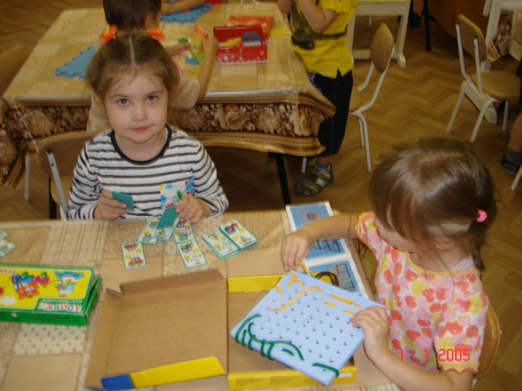
Основным видом деятельности дошкольников является игра.В игре ребенок развивается как личность. Развитие ребенка в игре происходит, прежде всего, за счет разнообразной направленности ее содержания.

Slide 5
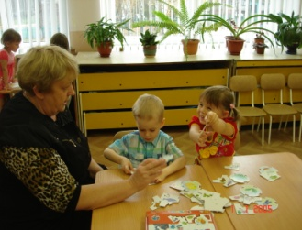
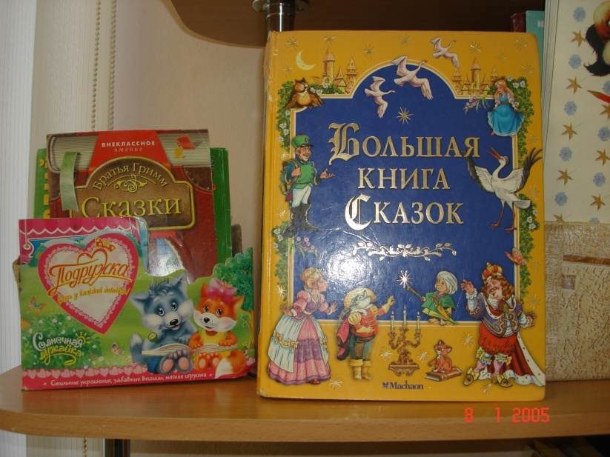
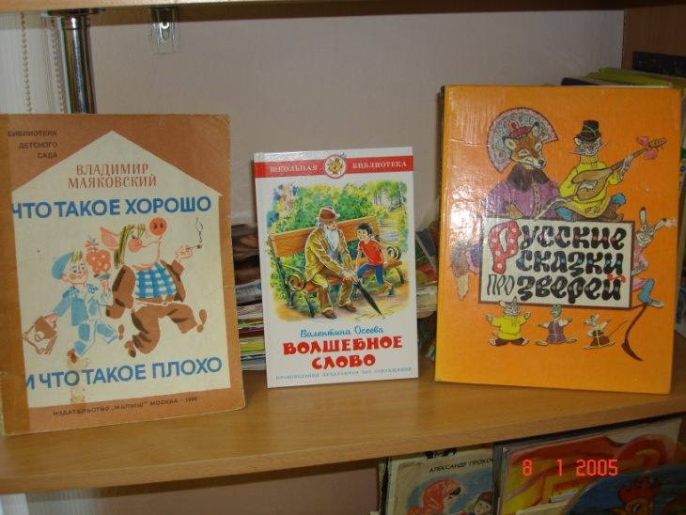
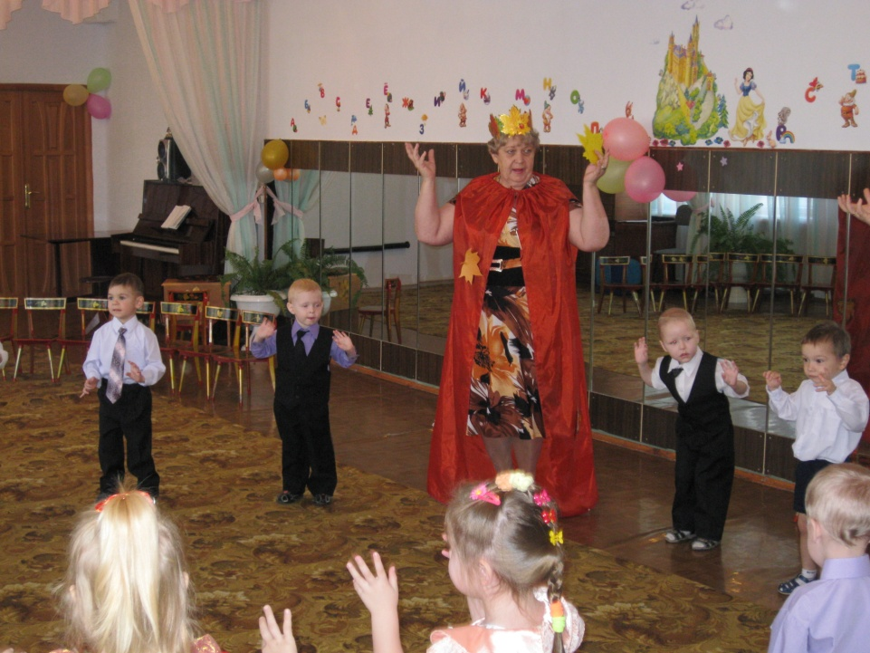
Формы работы с детьми
Сюжетно – дидактические и словестно – дидактические игры
Творческие(составление рассказов, загадок, сюжетных игр)
Повседневное общение с воспитателем
Организация и проведение разнообразных игр(пальчиковые, подвижные дидактические
Организация праздников, спектаклей, развлечений,
вечеров досуга

Slide 6
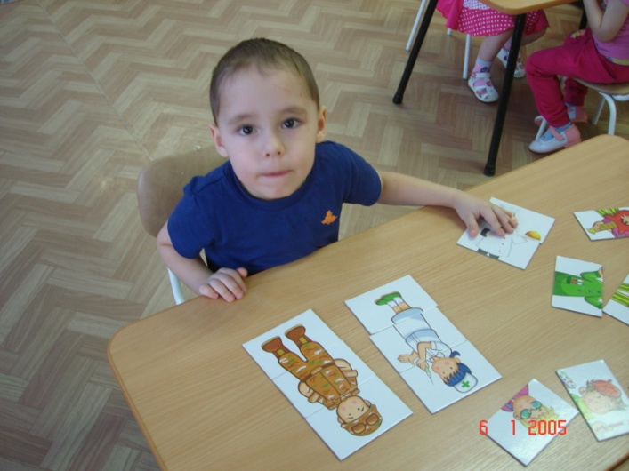
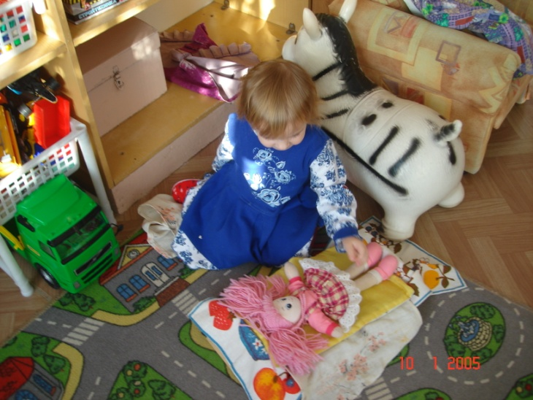
Направлены на физическое развитие подвижные
Направлены на эстетическое, музыкальное (сюжетные)
ИГРЫ
умственные
Игры с предметами (игрушками)
Настольно-печатные
словесные

Slide 7
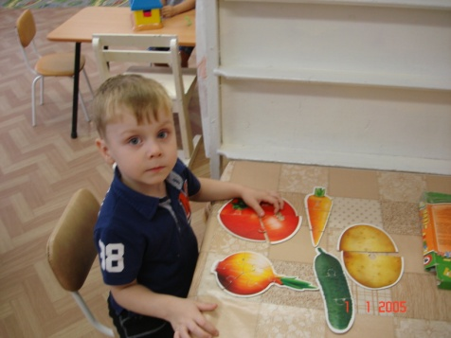
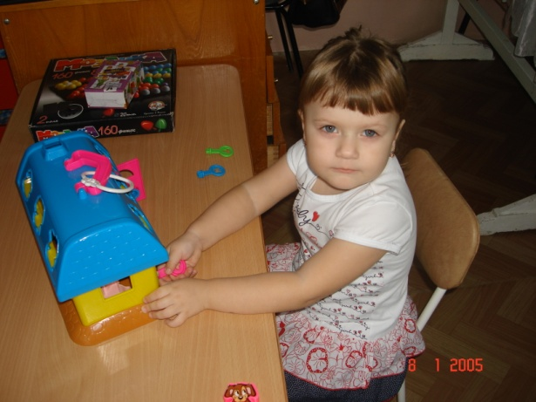
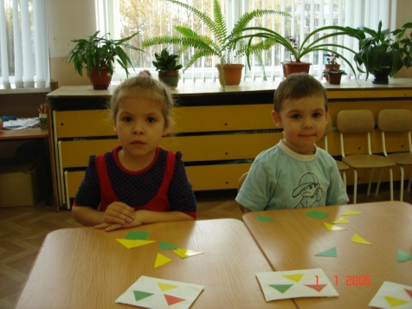
Интеллектуальные игры
Развивают связную речь детей
Пополняют , активизируют словарь
Формируют правильное звукопроизношение
Развивают умение правильно выражать свои мысли

Slide 8
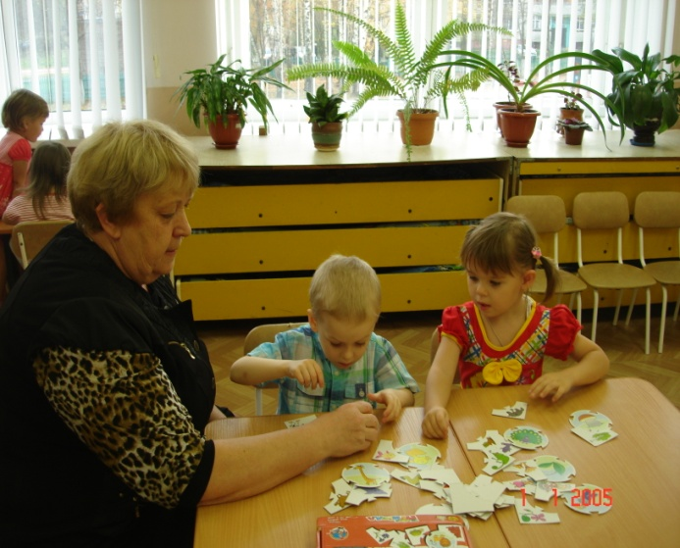
Воспитатель, организуя речевые игры, как собственную активную деятельность ребенка, подводит детей к выбору правильной формы слова во всем его многообразии языка.

Slide 9
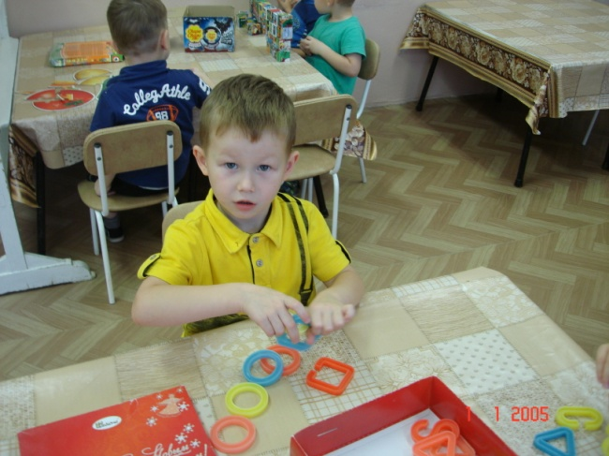
Задачи
по развитию речи с помощью интеллектуальных игр
Активизация словаря детей, посредством использования игровых приемов и упражнений
Совершенствовать грамматический строй речи через игру
Помогать ребенку избавиться от ошибок в речи на основе его поисковой активности в процессе словестных игр

Slide 10
Вывод
Важнейшим условием полноценного речевого развития ребенка является своевременное формирование у него грамматического строя языка, средствами разнообразной игровой деятельности, поскольку язык и речь выполняют ведущую функцию в развитии его мышления, речевого общения, самоорганизации его поведения, формированию социальных связей

Slide 11
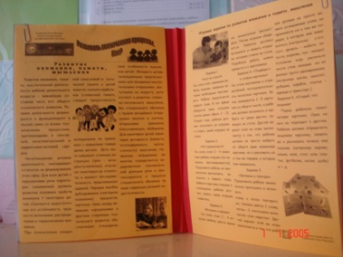
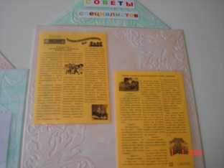
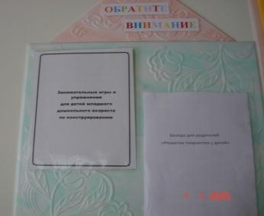
Формы работы с родителями
Включение в тематику родительских собраний вопросов, касающихся данной проблемы.
Выпуск информационных листов и буклетов.
Проведение совместных праздников.
Консультации по вопросам.

Slide 12
Перспективы работы.
Использование в работе новых развивающих технологий, включающих в себя компьютерных, развивающих и обучающих игр программ.
Обеспечить взаимодействие с родителями по повышению их компетентности в речевом развитии детей.

Slide 13
Информационные ресурсы:
Ушакова О.С. Струнина Е.И. «Развитие речи детей»
Швайко С.Л. «Игры и игровые упражнения для развития речи»»
Бородич Л.М. Методика развития речи.
Сохин «Развитие речи детей дошкольного возраста»

Slide 14
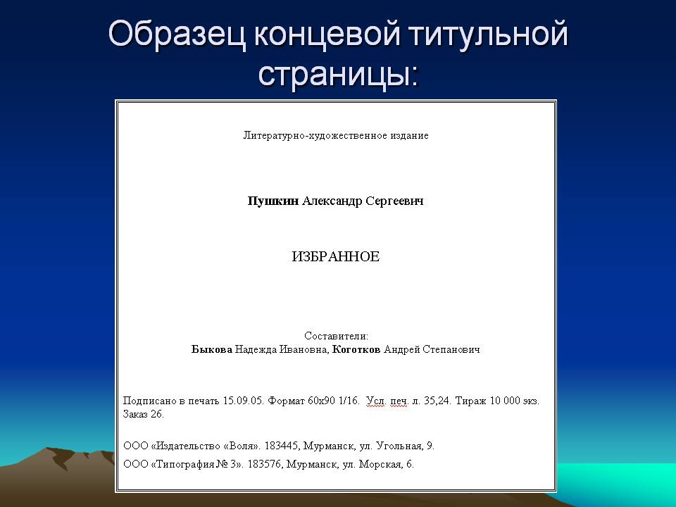
Муниципальное дошкольное образовательное бюджетное учреждение
« Медведевский детский сад № 2 «Солнышко»
общеразвивающего вида
«Роль интеллектуальных игр
в развитии речи дошкольников»
Выступление из опыта работы
Воспитатель средней группы «А» Дресвянникова. З. М.
п. Медведево, ул. Коммунистическая, 58-23-82,58-34-51
soln_medv@mail.ru
22 октября 2014 г.

